Slide 1


31 January 2020

Slide 2
Test Driven Development con FakeXrmEasy

Slide 3
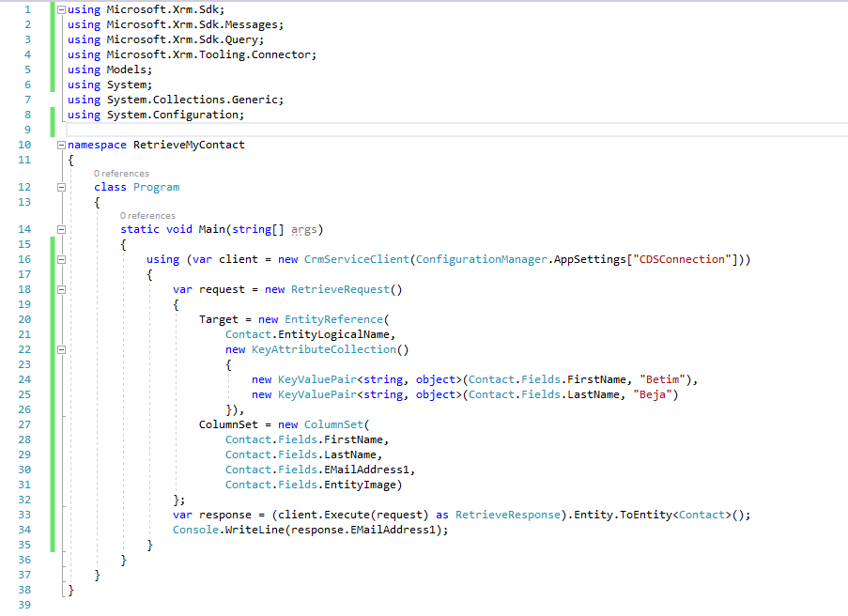
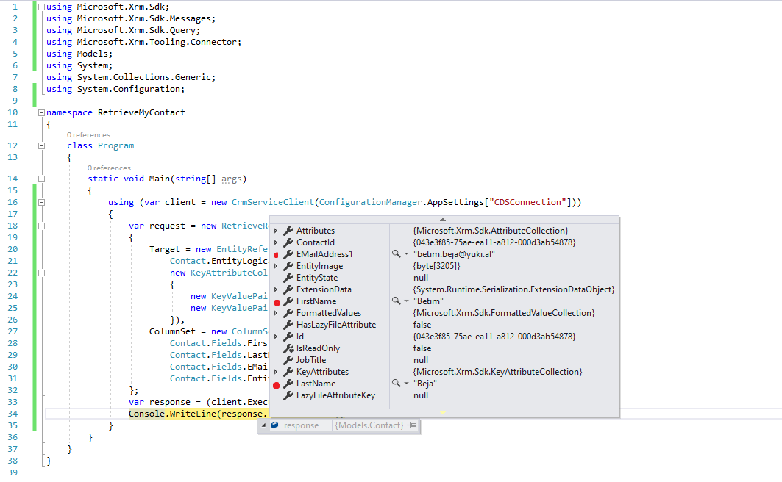




@betimbeja
https://github.com/betimbeja

Slide 4
Agenda
Perché Test Driven Development
Cosa è FakeXrmEasy
Entità Early-Bound
Demo

Slide 5
Perché Test Driven Development
Red
Green
Refactor
Mocks
Stubs
Fakes

Slide 6
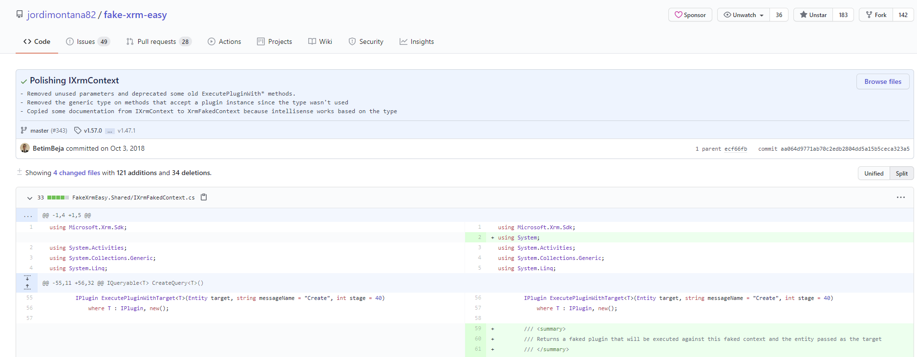
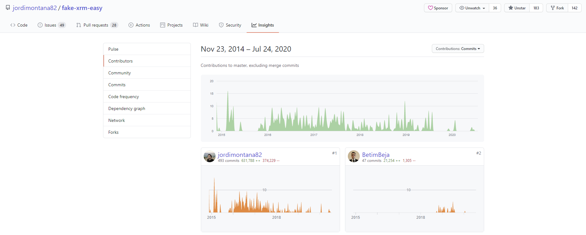
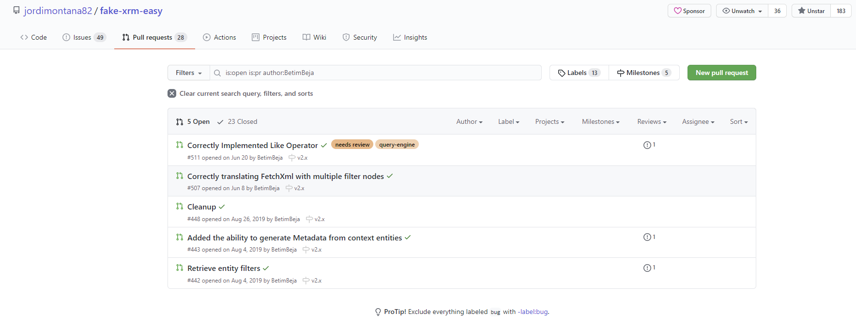
Cosa è FakeXrmEasy

Slide 7
Entità Early-Bound
Late-Bound
Modello base Entità e relazioni
Plugin più leggeri
Necessità di conoscere i dettagli dell’SDK
Early-Bound
CrmSvcUtil genera classi modello del CRM
Plugin più pesante
Facilita la scrittura e i test del codice

Slide 8
Demo
Dimostrazione pratica dei concetti precedenti usando Visual Studio 2019

Slide 9
Grazie
https://github.com/betimbeja
https://github.com/albanian-xrm
https://github.com/jordimontana82
Q&A

